Slide 1
Hội nghị lần thứ 6
Ban chấp hành
Trung ương Đảng khóa XII
Báo cáo viên: Th.sĩ Nguyễn Ân

Slide 2
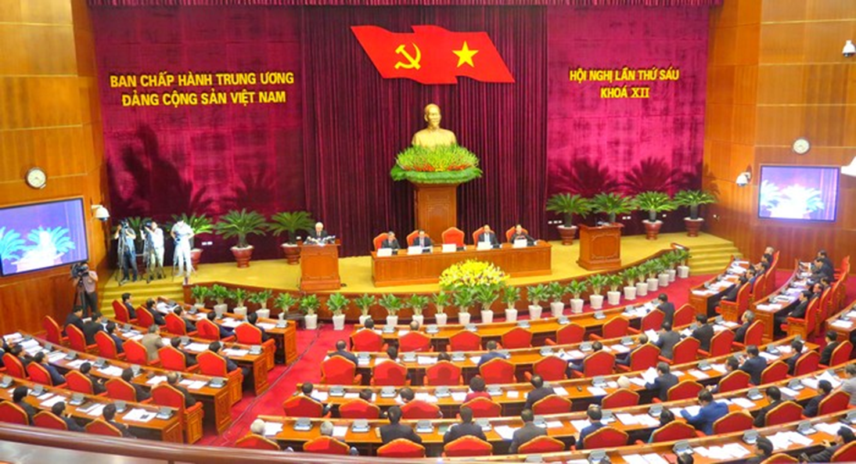
Toàn cảnh phiên khai mạc Hội nghị Trung ương 6 khóa XII.

Slide 3
Hội nghị TW6 khoá XII họp từ ngày 04/10 đến ngày 11/10/2017, tại Thủ đô Hà Nội.
Hội nghị đã thông qua những nội dung quan trọng sau:
- Thông qua 4 Nghị quyết, gồm:
(i) Đổi mới, sắp xếp tổ chức bộ máy của hệ thống chính trị,
(ii) Đổi mới hệ thống tổ chức và quản lý, nâng cao chất lượng và hiệu quả hoạt động của các đơn vị sự nghiệp công lập.
(iii) Công tác bảo vệ, chăm sóc và nâng cao sức khoẻ ND.
(iv) Công tác dân số trong tình hình mới.
- Thông qua Kết luận về tình hình KT-XH, ngân sách NN năm 2017; kế hoạch phát triển KT-XH, dự toán ngân sách NN năm 2018.
- BCH TW Đảng đã bầu bổ sung 02 Uỷ viên Ban Bí thư khoá XII
- BCH TW Đảng đã quyết định thi hành kỷ luật Đ/c Nguyễn Xuân Anh bằng hình thức: Cách chức Bí thư Thành uỷ, UV Ban Thường vụ, UV BCH Đảng bộ thành phố Đà Nẵng nhiệm kỳ 2015 - 2020; cho thôi giữ chức UV BCH TW Đảng khoá XII.

Slide 4
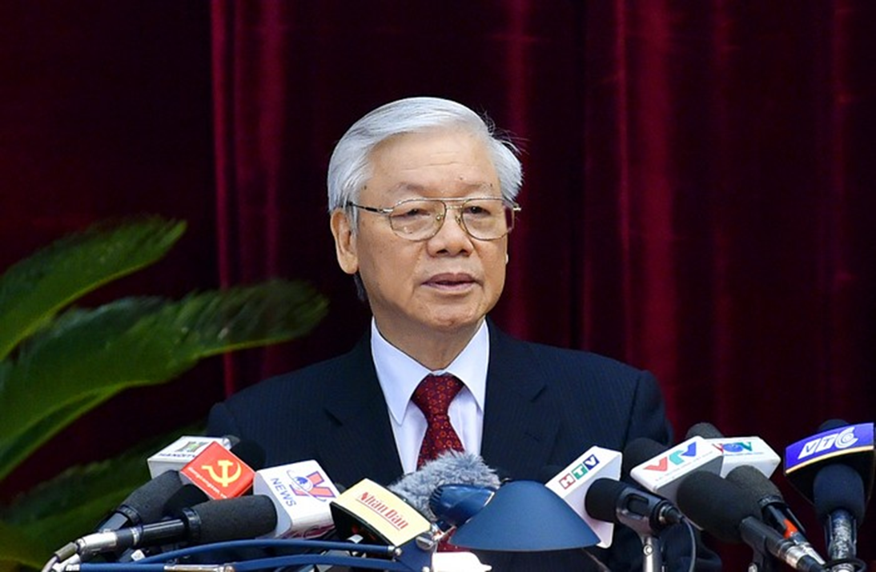
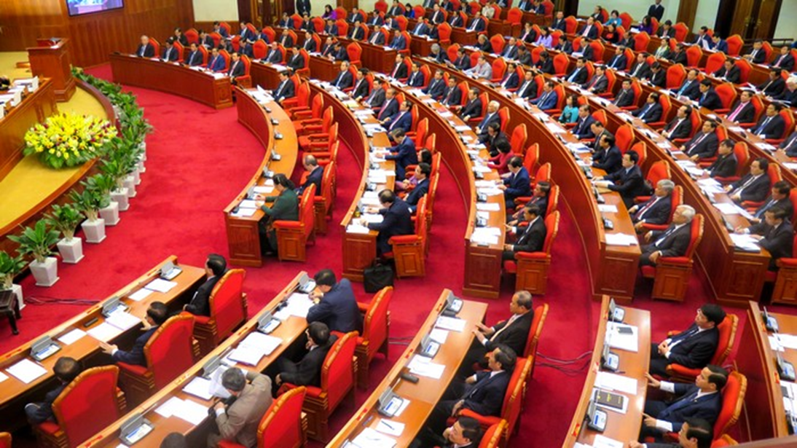
Tổng Bí thư Nguyễn Phú Trọng phát biểu khai mạc Hội nghị

Slide 5
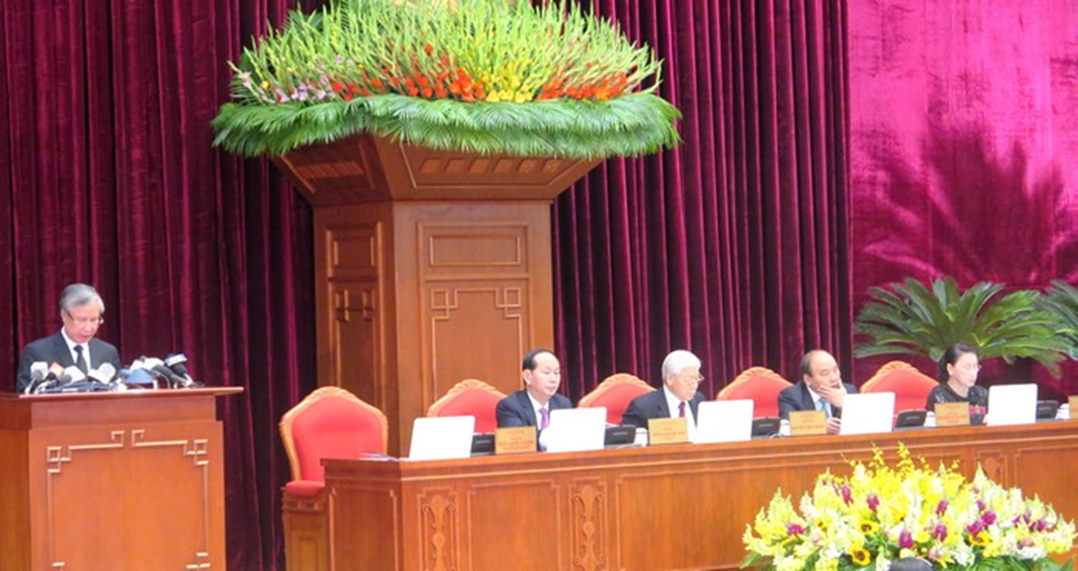
Nghị quyết số 18-NQ/TW
Một số vấn đề về tiếp tục đổi mới, sắp xếp tổ chức bộ máy của hệ thống chính trị tinh gọn, hoạt động hiệu lực, hiệu quả”
Đồng chí Trần Quốc Vượng trình bày dự thảo chương trình Hội nghị.

Slide 6
Sự cần thiết phải ban hành nghị quyết
Đảng đã có nhiều chủ trương, NQ về XD tổ chức bộ máy hệ thống C.trị tinh gọn, tuy đạt được kết quả quan trọng. Nhưng đã bộc lộ những lực cản đối với sự phát triển đất nước.
1
Hiện nay công cuộc đổi mới cùng với sự tác động của CM công nghiệp 4.0 đòi hỏi phải tinh gọn bộ máy hệ thống C.trị … đang là thách thức lớn đối với nước ta.
2
Cải cách hành chính, đổi mới và tinh gọn hệ thống C.trị là đòi hỏi cấp bách, không thể nấn ná thêm nữa; đây là thời điểm chín muồi để tiến hành cải cách sâu rộng
3
Việc tiếp tục đổi mới, sắp xếp tổ chức bộ máy, tinh giản biên chế của hệ thống chính trị nhằm cụ thể hóa NQ ĐH XII của Đảng và đưa NQ Đảng vào cuộc sống.
4
Quan điểm: “những việc nào đã rõ, thì kiên quyết làm ngay; việc nào chưa rõ, quá phức tạp, ý kiến khác nhau thì tích cực nghiên cứu, mạnh dạn làm thí điểm rồi tổng kết, mở rộng dần”
5

Slide 7
I- TÌNH HÌNH VÀ NGUYÊN NHÂN
1.Thực trạng tổ chức bộ máy của hệ thống chính trị:
a. Hệ thống tổ chức của Đảng CSVN .
Đảng CSVN
63 đảng bộ tỉnh, TP
Huyện
Quận
5 đảng bộ khối cơ quan TW
Cấp trên cơ sở
cơ sở Đảng
cơ sở Đảng
cơ sở Đảng
cơ sở Đảng
cơ sở Đảng
=> Có gần 5 triệu đảng viên.
Có 68 đảng bộ trực thuộc TW
Có 1.290 đảng bộ cấp trên cơ sở
57.093 tổ chức
BCH TW Đảng có 8 cơ quan tham mưu giúp việc: (1) Văn phòng TW Đảng, (2) Ủy ban Kiểm tra TW, (3) Ban Tổ chức, (4) Ban Tuyên giáo, (5) Ban Dân vận, (6) Ban Nội chính, (7) Ban Kinh tế, (8) Ban Đối ngoại TW.

Slide 8
+ Ưu điểm
(1) Hệ thống tổ chức của Đảng được lập tương ứng với hệ thống tổ chức hành chính của Nhà nước, bao quát các lĩnh vực, địa bàn, bảo đảm sự lãnh đạo trực tiếp và toàn diện của Đảng đối với hệ thống C.trị và toàn XH.
(2) Tổ chức bộ máy, chức năng, nhiệm vụ, quyền hạn, trách nhiệm của từng tổ chức được kiện toàn và hoàn thiện.
+ Hạn chế, bất cập:
(1) Vẫn còn nhiều đầu mối bên trong; một số cơ quan của Đảng có chức năng, N.vụ tương đồng với cơ quan N.nước.
(2) Một số BCĐ có chức năng, N.vụ chồng chéo, trùng lắp với các Bộ, Ngành TW và cấp ủy, ch/q địa phương.
(3) Tổ chức và hoạt động của các Ban bảo vệ, chăm sóc SK cán bộ còn bất cập.
(4) Chưa có quy định chức năng, N.vụ cho cấp ủy cấp tỉnh, huyện. Số lượng CUV các cấp xu hướng ngày càng tăng.
(5) Năng lực lãnh đạo và sức chiến đấu của tổ chức đảng DNNN và Đ/v SN công còn yếu.
(6) Q.lý đảng viên ở nhiều nơi thiếu chặt chẽ; công tác xây dựng tổ chức đảng, phát triển đảng viên ở một số địa bàn và trong các DN, đơn vị SN ngoài nhà nước còn khó khăn.
(7) Nhiều thôn, tổ dân phố chưa có tổ chức đảng, đảng viên; nhiều trưởng thôn, tổ trưởng dân phố không phải là đảng viên.

Slide 9
b. Hệ thống tổ chức của Nhà nước:
- Quốc hội: Chủ tịch, các Phó chủ tịch QH
- Chủ tịch nước, phó chủ tịch nước
TW
- Chính phủ: Thủ tướng, các Phó T.tg
- Có 18 bộ, 4 cơ quan ngang bộ, 8 cơ quan trực thuộc chính phủ
Bộ, Ngành
- Có 63 tỉnh, thành phố trực thuộc Trung ươngt
Tỉnh, Thành phố
- Có 713 huyện, quận dd Your Text
Quận, Huyện,
- Có 11.162 xã, phườngYour Text
Cán bộ xã, thôn, tổ DP gần 1,3 triệu người, chi trả lương: gần 32.400 tỷ đồng/năm
+ Tổng số biên chế công chức trong bộ máy hành chính nhà nước từ TW đến cấp huyện (không gồm Công an, Quân đội) là gần 270 nghìn người.
+ Công chức, viên chức NN: khoảng 3 triệu người, ~ 30,5 CCVC/1.000 dân.

Slide 10
Ưu điểm của Hệ thống tổ chức Nhà nước
(1) Quyền lực nhà nước thống nhất, có sự phân công, phối hợp, kiểm soát trong thực hiện 3 quyền: Lập pháp, Hành pháp và Tư pháp.
(2) Chức năng, nhiệm vụ, quyền hạn từng bước được hoàn thiện, cơ bản đáp ứng yêu cầu đặt ra trong sự nghiệp xây dựng và bảo vệ Tổ quốc.
Hạn chế:
(1) Tổ chức bộ máy của một số cơ quan còn cồng kềnh, nhiều tầng nấc, đầu mối; chức năng, nhiệm vụ còn chồng chéo, trùng lắp. Chi thường xuyên cho bộ máy hệ thống C.trị rất lớn. (từ 62,3% - 73,1%/năm)
(2) Năng lực Q.lý, điều hành của một số cơ quan NN kém hiệu quả. Sự phối hợp giữa các cấp, ngành, địa phương còn thiếu chặt chẽ.
(3) Phân công, phân cấp, phân quyền giữa các ngành, các cấp chưa mạnh mẽ, thiếu hợp lý; còn tình trạng bao biện, làm thay hoặc bỏ sót nhiệm vụ.

Slide 11
3
- Chưa phân định rõ tính đặc thù của chính quyền đô thị, nông thôn, hải đảo.
- Các đ.vị hành chính địa phương quy mô nhỏ, không bảo đảm tiêu chuẩn, nhất là cấp Huyện, xã, thôn…
4
- Số lượng, cơ cấu đại biểu dân cử chưa phù hợp, chất lượng còn hạn chế.
- Nhiều tổ chức phối hợp liên ngành, Ban QL dự án trùng lắp về chức năng, nhiệm vụ, hiệu quả chưa cao
5
- Cải cách thủ tục hành chính chuyển biến chậm, không đồng bộ, còn rườm rà, nhiều tầng nấc, thiếu minh bạch.
- Kiện toàn tổ chức bộ máy chưa gắn với tinh giản biên chế. Cơ cấu cán bộ, công chức, viên chức còn bất cập.
6
- Số người hưởng lương, phụ cấp từ ngân sách NN rất lớn, nhất là các đ.vị SN công lập, số người hoạt động không chuyên trách cấp xã và ở thôn, tổ dân phố. (gần 1,3 triệu người)
- C.sách tiền lương còn bất cập, không thu hút được người tài.

Slide 12
Cơ cấu tổ chức bộ máy một Bộ của Chính phủ
Bộ
Cục
Thanh tra Bộ
Văn phòng Bộ
Tổng Cục
Vụ
Phòng
V.phòng
Các
Chi cục
Các đ.vi SN công lập
Các
chi cục
Các Đ.vi SN
công lập
Vụ
V.phòng
Đ.vị
SN công lập
Đ.vị
SN
Công
lập
Đ.vị
SN công lập
Đ.vị
SN công lập
Chi
cục
Chi
cục
Chi
cục
Chi
cục
Cơ cấu tổ chức trên tạo ra rất nhiều tầng nấc, qua nhiều cấp trung gian, làm cho việc xử lý mất nhiều thời gian. "Đó là những điều cần khắc phục ngay".

Slide 13
c. Hệ thống tổ chức của MTTQ và đoàn thể CT-XH.
Ưu điểm
Hạn chế
Bất cập
(1) Tổ chức bộ máy của MTTQ và các đoàn thể chậm đổi mới, một số nhiệm vụ còn trùng lắp.
(2) Cơ cấu cán bộ, công chức, viên chức giữa các cấp và trong từng cơ quan chưa hợp lý;
- Năng lực, trình độ của đội ngũ cán bộ chuyên trách cấp cơ sở còn hạn chế.
(3) Nội dung và phương thức hoạt động chưa thật thiết thực, hiệu quả, thiếu sâu sát cơ sở; còn tình trạng "hành chính hoá", "công chức hoá".
(4) Cơ chế phân bổ tài chính đối với MTTQ, các đoàn thể còn bất cập;
(5) Cơ sở vật chất và kinh phí hoạt động của các tổ chức hội quần chúng vẫn dựa vào ngân sách NN.
Tổ chức bộ máy, nội dung, phương thức hoạt động đã có sự đổi mới hướng về cơ sở; hiệu quả hoạt động được nâng lên.
(Hiện nay, cả nước có 63.000 hội đặc thù)

Slide 14
2. Nguyên nhân hạn chế, bất cập:
1. Nhận thức của một số cấp uỷ chưa thấy hết tầm quan trong về yêu cầu đổi mới, kiện toàn tổ chức bộ máy của HTC.trị
2.Công tác tổ chức thực hiện của cấp ủy, chính quyền về sắp xếp bộ máy, tinh giản biên chế thiếu kiên quyết, đồng bộ.
1
2
6. Việc tổng kết thực tiễn, nghiên cứu khoa học về tổ chức bộ máy của HTC.trị chưa được coi trọng
3. Công tác quản lý bộ máy và biên chế thiếu chặt chẽ, chưa tập trung vào một đầu mối.
Nguyên nhân
6
3
Add Your Text
5. Công tác kiểm tra, giám sát thiếu thường xuyên; chưa xử lý nghiêm đối với những tập thể, cá nhân không hoàn thành N.vụ sắp xếp bộ máy, tinh giản biên chế;
Text
5
4
4. Cơ chế, chính sách khuyến khích việc sắp xếp tinh gọn tổ chức, biên chế chưa phù hợp
Add Your Text

Slide 15
II- QUAN ĐIỂM, MỤC TIÊU
1- Quan điểm chỉ đạo
1.Tăng cường sự lãnh đạo của Đảng, hiệu lực Q.lý của NN, phát huy vai trò của MTTQ, các đoàn thể và quyền làm chủ của ND…
2. Giữ vững các nguyên tắc Đảng thống nhất lãnh đạo việc sắp xếp và quản lý tổ chức bộ máy, biên chế của HTC.trị…
3. Kết hợp hài hoà giữa kế thừa, ổn định với đổi mới, phát triển; gắn đổi mới tổ chức bộ máy với đổi mới phương thức lãnh đạo, tinh giản biên chế và cải cách tiền lương…
4. Lãnh đạo tập trung, thống nhất; thực hiện thường xuyên, liên tục, tích cực, có trọng tâm, trọng điểm, có lộ trình, bước đi vững chắc,…
5. Thực hiện nguyên tắc: “một cơ quan thực hiện nhiều việc và một việc chỉ giao cho một cơ quan chủ trì thực hiện và chịu trách nhiệm chính”. Không nhất thiết các địa phương phải có mô hình, quy mô tổ chức giống nhau…
6. Làm tốt công tác giáo dục CT-TT, tạo sự thống nhất cao trong Đảng và sự đồng thuận XH,…

Slide 16
2- Mục tiêu
- Tiếp tục đổi mới, sắp xếp tổ chức bộ máy của hệ thống C.trị tinh gọn, hoạt động hiệu lực, hiệu quả và phù hợp với thể chế KTTT định hướng XHCN
a. Mục tiêu tổng quát
- Tăng cường vai trò lãnh đạo của Đảng; hiệu lực Q.lý của Nhà nước và chất lượng hoạt động của MTTQ, các đoàn thể; phát huy quyền làm chủ ND.
- Tinh giản biên chế gắn với cơ cấu lại, nâng cao chất lượng, sử dụng hiệu quả đội ngũ cán bộ, công chức, viên chức; giảm chi thường xuyên và góp phần cải cách chính sách tiền lương.

Slide 17
b. Mục tiêu cụ thể:
1. Cơ bản hoàn thành việc sắp xếp, kiện toàn các tổ chức và đầu mối bên trong của từng tổ chức, giảm tối đa cấp trung gian, giảm cấp phó.
2. Sửa đổi, bổ sung một số quy định về chức năng, nhiệm vụ, tổ chức bộ máy của hệ thống C.trị, khắc phục sự trùng lắp, chồng chéo nhiệm vụ, lĩnh vực quản lý.
- Đến năm 2021:
3. Thực hiện thí điểm một số mô hình mới về tổ chức bộ máy và kiêm nhiệm chức danh để tinh gọn đầu mối, tinh giảm biên chế
4. Sắp xếp thu gọn các đơn vị hành chính cấp xã chưa đạt 50% cả hai tiêu chuẩn về quy mô dân số và diện tích tự nhiên; giảm số lượng thôn, tổ dân phố.
5. Giảm tối thiểu 10% biên chế so với năm 2015.

Slide 18
2. Phân định rõ chức năng, nhiệm vụ, quyền hạn của từng cơ quan, tổ chức trong HTC.trị;
3. Tiếp tục cụ thể hoá chủ trương, NQ của Đảng về sắp xếp tổ chức bộ máy bằng các quy định của Đảng, pháp luật của NN.
1. Hoàn thành việc nghiên cứu xây dựng và thực hiện mô hình tổng thể của HTC.trị phù hợp với điều kiện mới.
Hai
Ba
- Từ năm 2021 đến năm 2030:
Một
Bốn
4. Phân định rõ và tổ chức thực hiện mô hình chính quyền nông thôn, đô thị, hải đảo và đơn vị hành chính – K.tế đặc biệt;
Năm
(5) Cơ bản hoàn thành việc sắp xếp các đơn vị hành chính cấp huyện, xã và thôn, tổ dân phố không đảm bảo 50% về diện tích tự nhiên và dân số.

Slide 19
III- NHIỆM VỤ, GIẢI PHÁP
1. Nhiệm vụ, giải pháp chung đối với toàn bộ hệ thống C.trị
Thực hiện Đảng thống nhất lãnh đạo xây dựng và quản lý tổ chức bộ máy, biên chế của toàn HTC.trị, trực tiếp ở TW là Bộ C.trị, ở địa phương là BTV tỉnh ủy.
Một
Khẩn trương hoàn thiện mô hình tổ chức của HTC.trị phù hợp với việc xây dựng Nhà nước pháp quyền XHCN, phát triển KTTT đ/h XHCN và tích cực, chủ động hội nhập Q.tế.
Hai
- Tập trung sắp xếp, kiện toàn, tinh gọn đầu mối bên trong các tổ chức của HTC.trị gắn với tinh giản biên chế, nâng cao chất lượng đội ngũ cán bộ, công chức.
- Kiên quyết không thành lập mới các tổ chức trung gian.
Ba
Bốn
- Hoàn thiện chức năng, N.vụ các tổ chức trong HT C.trị,
- Thực hiện tinh giản biên chế. Quy định số biên chế tối thiểu và số lượng tối đa cấp phó của một tổ chức.

Slide 20
5. Thí điểm một số mô hình mới về thu gọn tổ chức bộ máy và kiêm nhiệm chức danh để tinh gọn đầu mối; thực hiện tinh giản biên chế và kiểm soát quyền lực
6. Xây dựng và thực hiện cơ chế cạnh tranh công khai, minh bạch, dân chủ trong đề bạt, bổ nhiệm cán bộ và tuyển dụng công chức, viên chức.
-Thực hiện chế độ miễn nhiệm, từ chức, cho thôi việc hoặc thay thế những người năng lực yếu, đạo đức kém, không hoàn thành nhiệm vụ.
7. Thực hiện phân cấp, phân quyền mạnh mẽ, hợp lý giữa TW và địa phương, giữa cấp trên và cấp dưới, gắn quyền hạn với trách nhiệm.

Slide 21
8. Tăng cường kiểm tra, giám sát việc kiện toàn tổ chức, tinh gọn bộ máy, tinh giản biên chế.
10. Đẩy mạnh công tác tuyên truyền, tạo sự thống nhất nhận thức trong Đảng và sự đồng thuận trong XH.
- Có chính sách đối với những người phải sắp xếp và tinh giản biên chế
9. Tiếp tục cải cách hành chính mạnh mẽ, ứng dụng sâu rộng KH - CN;
- Đẩy mạnh xây dựng chính phủ điện tử, đô thị thông minh.

Slide 22
2- Nhiệm vụ, giải pháp cụ thể
a. Đối với hệ thống tổ chức của Đảng:
1. TW quy định chức năng, nhiệm vụ, quyền hạn, trách nhiệm của cấp uỷ cấp tỉnh, cấp huyện và khung quy chế làm việc của các cấp uỷ.
Một
2. Xây dựng quy định về tiêu chuẩn, cơ cấu, số lượng, quy trình lựa chọn cấp uỷ viên, UVBTV cấp uỷ các cấp.
Hai
3. Kết thúc hoạt động của các BCĐ Tây Bắc, Tây Nguyên, Tây Nam Bộ. Tổ chức lại Đảng bộ Ngoài nước và Đảng bộ Bộ Ngoại giao. Chuyển Văn phòng BCĐ Cải cách tư pháp TW về Ban Nội chính TW
Ba
4. Sắp xếp lại tổ chức, đổi mới cơ chế hoạt động của các Ban BV và C.sóc SK cán bộ cho phù hợp
Bốn

Slide 23
6. Hoàn thiện chức năng, nhiệm vụ, quyền hạn, của các loại hình tổ chức cơ sở đảng.
- Khắc phục tình trạng thôn, Tổ DP chưa có tổ chức đảng
B
5. Bổ sung, hoàn thiện chức năng, nhiệm vụ, quyền hạn của các đảng uỷ khối cơ quan theo hướng tinh gọn
(7) Hoàn thiện mô hình tổ chức đảng trong các DN N.nước, đ.vị SN công lập để tăng cường sự lãnh đạo của Đảng và Q.lý đội ngũ đảng viên.
A
C
9. Thí điểm việc kiêm nhiệm chức danh người đứng đầu hoặc hợp nhất một số cơ quan của Đảng và Nhà nước, cơ quan của Đảng và MTTQ có chức năng, nhiệm vụ tương đồng ở Tỉnh, Huyện những nơi có đủ điều kiện.
E
D
8. Thực hiện VP cấp uỷ phục vụ chung các cơ quan tham mưu cấp uỷ Tỉnh; Trưởng ban Tuyên giáo kiêm GĐ TTBDCT huyện. Hợp nhất VP cấp uỷ với VP HĐND, UBND huyện ở những nơi có đủ điều kiện.

Slide 24
b. Đối với hệ thống tổ chức Nhà nước ở TW
1
2
3
- Tăng số đại biểu Quốc hội chuyên trách, giảm hợp lý số đại biểu Quốc hội kiêm nhiệm công tác ở các cơ quan hành pháp.
- Sắp xếp, cơ cấu lại tổ chức bên trong của VP Quốc hội theo hướng tinh gọn, hoạt động hiệu quả.
Chính phủ, các bộ, ngành tiếp tục kiện toàn tổ chức bộ máy theo hướng: tập trung quản lý vĩ mô, xây dựng chiến lược, quy hoạch, kế hoạch, luật pháp, cơ chế, chính sách;
- Sửa đổi, khắc phục sự trùng lắp chức năng, N.vụ của các bộ, ngành..
- Một tổ chức có thể đảm nhiệm nhiều việc, nhưng một việc chỉ do một tổ chức chủ trì và chịu trách nhiệm chính.

Slide 25
4. Các bộ, ngành Chính phủ sắp xếp giảm đầu mối bên trong, giảm số tổng cục, cục, vụ, phòng; không thành lập tổ chức mới, không thành lập phòng trong vụ. Giảm tối đa các BQL dự án.
5. Phân cấp, phân quyền mạnh mẽ giữa Chính phủ với các bộ, ngành; giữa Chính phủ, các bộ, ngành với chính quyền địa phương
2003
2000
9. Nghiên cứu làm rõ cơ sở lý luận và thực tiễn về phạm vi quản lý đa ngành, đa lĩnh vực của một số bộ, ngành để sắp xếp tổ chức, thu gọn đầu mối
2002
6. Đẩy mạnh cải cách thủ tục HC gắn với kiện toàn tổ chức, giảm đầu mối, bỏ cấp trung gian, tinh giản biên chế
8. Một số L.vực, như: Thuế, H.quan, kho bạc NN, BHXH... sắp xếp tổ chức theo khu vực liên tỉnh, liên huyện để thu gọn đầu mối, tinh giản biên chế
2001
7. Chuyển một số nhiệm vụ và D.vụ hành chính công cho DN, các tổ chức XH đảm nhiệm.

Slide 26
c. Đối với chính quyền địa phương
1. Phân định rõ tổ chức bộ máy chính quyền đô thị, nông thôn, hải đảo, đ.vị HC- K.tế đặc biệt. Giảm số đại biểu HĐND các cấp và đại biểu công tác ở các cơ quan QLNN.
2. Quy định khung số cơ quan trực thuộc HĐND, UBND Tỉnh, Huyện và số cấp phó của các cơ quan này. Giảm tổ chức bên trong của các sở, ngành
3. Đẩy mạnh CCHC theo hướng dân chủ, công khai, minh bạch, chuyên nghiệp.
- Thực hiện hiệu quả mô hình TT HC công, cơ chế một cửa liên thông ở các cấp.
4. Quy định khung số lượng cán bộ, công chức Xã. Thực hiện khoán chi phụ cấp cho cán bộ không chuyên trách xã và thôn, tổ DP.
5. Thực hiện hợp nhất VP đoàn đại biểu Quốc hội, VP HĐND và UBND Tỉnh thành một văn phòng tham mưu giúp việc chung.
6. Sắp xếp, kiện toàn tổ chức đ.vị hành chính Huyện, Xã và sáp nhập các thôn, tổ DP không đủ tiêu chuẩn theo quy định Nhà nước.

Slide 27
d. Đối với MTTQ, các đoàn thể CT-XH và hội quần chúng
(1) Hoàn thiện tổ chức bộ máy của MTTQ, các đoàn thể, gắn với đổi mới nội dung, phương thức hoạt động hướng về cơ sở,
- Khắc phục "hành chính hoá" hoạt động và "công chức hoá" cán bộ,
- Nâng cao chất lượng giám sát, phản biện XH.
(2) Sắp xếp bộ máy, tinh gọn đầu mối; giảm số lượng ban, phòng có chức năng, nhiệm vụ trùng lắp.
- Giảm biên chế, cơ cấu lại đội ngũ cán bộ C.trách. Thực hiện khoán kinh phí.
-Tăng cường sử dụng đội ngũ cộng tác viên, tình nguyện viên.
3. Thí điểm TB. Dân vận kiêm CT. UBMTTQ ở cấp tỉnh, huyện nơi đủ điều kiện.
- Tổng kết mô hình cơ quan, giúp việc chung khối MTTQ và các đoàn thể cấp huyện; mở rộng thí điểm ở cấp tỉnh và thực hiện ở cấp huyện nơi có đủ điều kiện.
Một
Ba
Hai
2010
2015
2020
Bốn
Năm
4. Quản lý, sử dụng hiệu quả tài sản của Công đoàn phù hợp với điều kiện mới.
- Sửa đổi cơ chế quản lý tài chính, nguồn kinh phí Công đoàn bảo đảm Q.lý chặt chẽ, công khai, minh bạch, hiệu quả.
5. Quy định chặt chẽ việc thành lập tổ chức và hoạt động của các hội quần chúng; theo nguyên tắc tự nguyện, tự quản, tự bảo đảm kinh phí hoạt động. Nhà nước chỉ cấp kinh phí để thực hiện những nhiệm vụ do Đảng và Nhà nước giao./…

Slide 28
Nghị quyết số 19-NQ/TW
Về tiếp tục đổi mới hệ thống tổ chức và quản lý, nâng cao chất lượng và hiệu quả hoạt động của các đơn vị sự nghiệp công lập.
Sự cần thiết phải ban hành nghị quyết này:
Những năm qua, việc đổi mới, nâng cao hiệu quả hoạt động của các đơn vị SN công lập, đạt được những kết quả bước đầu quan trọng, đã đóng góp to lớn đối với sự nghiệp XD và bảo vệ Tổ quốc.
Hiện nay, Công cuộc đổi mới và CM công nghiệp 4.0 đang đòi hỏi phải đổi mới mạnh mẽ hoạt động của các đơn vị SN công lập.
Nhằm cụ thể hóa và đưa NQ Đại hội XII của Đảng vào cuộc sống, bảo đảm tính ưu việt của chế độ ta, với mục tiêu hàng đầu là bảo đảm ASXH, nâng cao phúc lợi XH và cải thiện đời sống ND.
Thực hiện quan điểm: “Cái gì mà người dân và xã hội làm tốt, thì hãy để và tạo điều kiện cho XH và người dân làm”

Slide 29
I- TÌNH HÌNH VÀ NGUYÊN NHÂN
1. Tình hình:
a. Thực trạng:
- Tổng số biên chế công chức trong bộ máy hành chính NN từ TW đến cấp huyện (không bao gồm Công an, quân đội) là gần 270 nghìn người.
- Cả nước có 55.900 đơn vị SN công lập; với 2,44 triệu cán bộ, công chức, viên chức. Trong đó TW: 274.000 người, địa phương: 2,16 triệu người.
Theo Ban Kinh tế T.Ư
Theo NH Thế giới (WB)
Theo Bộ Tài chính
hiện có gần 3 triệu công chức, viên chức đang làm việc và hưởng lương ngân sách NN, tương đương 30,5 CCVC/1.000 dân hay 1.000 dân nuôi 30,5 công chức, viên chức
- Năm 2015, chi thường xuyên 788.500 tỉ đồng trong tổng chi 1.265.625 tỉ đồng. (chiếm 62,3%)
- Năm 2016, chi thường xuyên 836.000 tỉ đồng trong tổng chi 1.360.150 tỉ đồng; (chiếm 61,4%)
Số tiền để chi trả lương cho CBCC chiếm tỷ lệ hơn 35%
tổng chi NSNN ở Việt Nam; rất cao so với các nước trong khu vực.
Notes:
Content Layouts

Slide 30
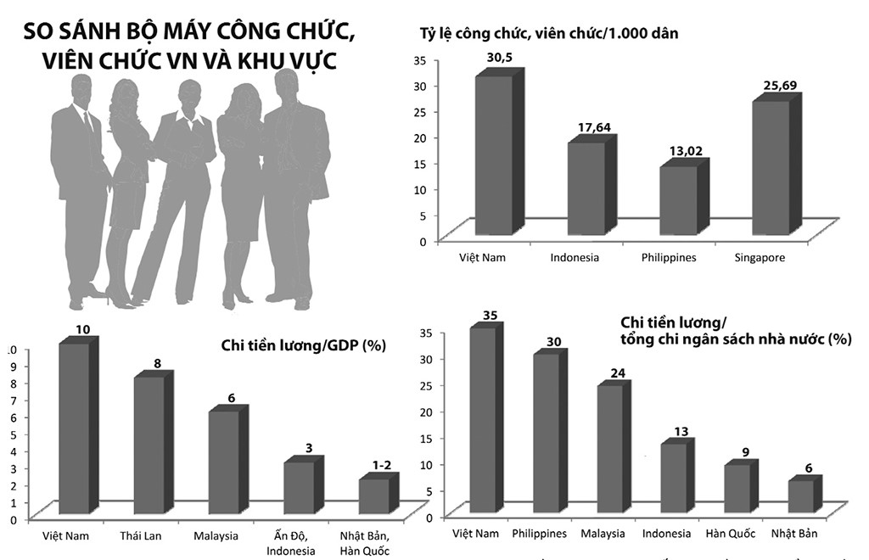
Nguồn: Ban kinh tế T.Ư

Slide 31
b. Ưu điểm:
Hệ thống các đơn vị sự nghiệp công lập
Góp phần hoàn thành cơ bản các mục tiêu Thiên niên kỷ của LHQ, đã thực hiện đạt các mục tiêu giảm nghèo bền vững; hoàn thành phổ cập giáo dục mầm non và phổ cập giáo dục tiểu học; tăng cường bình đẳng giới, nâng cao sức khoẻ ND; bảo đảm bền vững môi trường và công bằng XH.
Hệ thống cung ứng dịch vụ sự nghiệp công
Hình thành ở hầu hết các địa bàn, lĩnh vực;
Mạng lưới cơ sở giáo dục, y tế, văn hoá, thể thao rộng khắp nông thôn, vùng sâu, biên giới, hải đảo…
Các đ/vị SN công lập giữ vị trí then chốt trong cung ứng D.vụ SN công và thực hiện chính sách ASXH
Ưu điểm của đơn vị sự nghiệp công lập
Hệ thống pháp luật về đ.vị SN công từng bước được hoàn thiện.
- Các đ.vị SN công lập đã bước đầu thực hiện tốt cơ chế tự chủ, tự chịu trách nhiệm.
Chính sách xã hội hoá cung ứng D.vụ SN công
- Góp phần mở rộng mạng lưới, tăng về quy mô, số lượng và nâng cao chất lượng các đơn vị SN ngoài công lập..

Slide 32
Về Giáo dục – Đào tạo
Về Y tế
 | Số Trường | Số Giáo viên | Số Học sinh
- Đại Học - Cao Đẳng - Trung cấp CN | 235 trg 217 trg 313 trg | 72.792 GV | 1,7 triệu SV
- Mầm Non | 14.203 trg | 316.600 GV | 5,1 triệu HS
- Tiểu học | 15.277 trg | 397.100 GV | 7,8 triệu HS
- Trung học CS | 10.878 trg | 311.000 GV | 5,2 triệu HS
- Trung học PT - TT GD TX | 2.767 trg 726 trg | 150.700 GV | 2,5 triệu HS
Tổng cộng | 44.616 trg | 937.192 GV | 22,3 triệu HS-SV
- Tổng số: 1.206 BV
- Số Trạm Y tế: khoảng 11.162 trạm
- Cán bộ y tế: 430.496 LĐ

Slide 33




b. Hạn chế:
- Nhiều văn bản pháp luật về đơn vị SN công lập chậm sửa đổi, bổ sung. Công tác đổi mới hệ thống tổ chức các đơn vị SN công lập chậm.
- Hệ thống tổ chức các đ.vị SN cồng kềnh, phân tán; Q.trị kém, chất lượng, hiệu quả D.vụ thấp
- Việc chuyển từ phí sang giá D.vụ công và lộ trình điều chỉnh chậm.
- Việc thực hiện XH hoá lĩnh vực D. vụ SN công chậm.
Một
Bốn
- Chi tiêu ngân sách NN cho các đ.vị SN công lập quá lớn, một số đ.vị thua lỗ, tiêu cực, lãng phí.
Hai
- Hiệu lực, hiệu quả quản lý nhà nước còn hạn chế.
- Công tác thanh, kiểm tra, kiểm toán, giám sát và xử lý sai phạm trong hoạt động của đ.vị SN công lập còn bất cập.
Năm
- Cơ cấu đội ngũ cán bộ, viên chức chưa hợp lý, chất lượng chưa cao, W_{LĐ} thấp.
- Thực hiện cơ chế tự chủ tài chính còn hình thức, thiếu minh bạch;
Ba

Slide 34

2-Nguyên nhân hạn chế, yếu kém:
chủ yếu là nguyên nhân chủ quan.
(1) Việc thể chế hoá các chủ trương của Đảng thành chính sách, pháp luật của NN về lĩnh vực SN công còn chậm, chưa đầy đủ và phù hợp với tình hình.
(2) Nhiều cấp uỷ:
- Nhận thức chưa đầy đủ, thiếu quyết tâm chỉ đạo, tổ chức thực hiện đổi mới, sắp xếp, Q.lý biên chế các đ.vị SN công lập.
- Chưa chủ động chuyển các đ.vị này sang hoạt động theo cơ chế tự chủ.
(3) Công tác tuyên truyền chủ trương, C.sách, pháp luật chưa thường xuyên;
- Tư tưởng trông chờ, ỷ lại vào Nhà nước trong thụ hưởng D.vụ SN công còn phổ biến.

Slide 35
II- QUAN ĐIỂM CHỈ ĐẠO VÀ MỤC TIÊU
1- Quan điểm chỉ đạo
Một:
Đổi mới hệ thống tổ chức, nâng cao hiệu quả hoạt động của các đ.vị SN công lập là nhiệm vụ trọng tâm hàng đầu, vừa cấp bách, vừa lâu dài của các cấp uỷ đảng, chính quyền và toàn hệ thống C.trị.
Hai:
Nhà nước chăm lo, bảo đảm cung cấp D.vụ SN công cơ bản, thiết yếu, nâng cao chất lượng D.vụ công cho mọi tầng lớp ND; phát huy tốt bản chất tốt đẹp, ưu việt, hoạt động không vì mục tiêu lợi nhuận của các đơn vị SN công.
Ba:
Đẩy mạnh XHH, nhất là trong các ngành, lĩnh vực và địa bàn mà K.vực ngoài công lập làm tốt. Thực hiện công khai, minh bạch, không thương mại hóa. Bảo đảm công bằng, bình đẳng giữa các đơn vị SN công lập và ngoài công lập.
Bốn:
Thực hiện đồng bộ các N.vụ, giải pháp trong đổi mới, nâng cao hiệu quả hoạt động của các đ.vị SN công lập. Có lộ trình và bước đi phù hợp, có trọng tâm, trọng điểm. Tăng cường kiểm tra, giám sát, tổng kết thực tiễn.
Năm:
Bảo đảm sự lãnh đạo của Đảng, sự Q.lý của Nhà nước, phát huy vai trò giám sát của người dân; bảo đảm quyền tự chủ, tự chịu trách nhiệm của đ.vị SN công lập trong đổi mới nâng cao chất lượng, hiệu quả hoạt động.

Slide 36




2- Mục tiêu
2.1- Mục tiêu tổng quát
- Đổi mới căn bản, toàn diện, đồng bộ hệ thống các đ.vị SN công lập, bảo đảm tinh gọn, có cơ cấu hợp lý, có năng lực tự chủ, Q.trị tiên tiến, hoạt động hiệu quả; giữ vai trò chủ đạo, then chốt trong thị trường D.vụ SN công;
- Phát triển thị trường D,vụ SN công và thu hút mạnh mẽ các thành phần K.tế tham gia phát triển D.vụ sự nghiệp công.
- Giảm mạnh tỉ trọng, nâng cao hiệu quả chi ngân sách NN cho đ.vị SN công lập.
- Cải cách tiền lương và nâng cao thu nhập cho cán bộ, viên chức trong đ.vị SN công lập.
- Giảm mạnh đầu mối, khắc phục tình trạng manh mún, dàn trải và trùng lắp;
- Tinh giản biên chế gắn với cơ cấu lại, nâng cao chất lượng đội ngũ cán bộ, viên chức
Cung ứng D.vụ SN công cơ bản, thiết yếu có chất lượng ngày càng cao

Slide 37
2.2- Mục tiêu cụ thể
Số TT | Mục tiêu đối với các đ.vị SN công lập. | Đến 2021 | Đến 2025 | Đến 2030
1 | - Thể chế hoá chủ trương của Đảng về đổi mới tổ chức, cơ chế Q.lý. | Cơ bản hoàn thành | Hoàn thiện hệ thống pháp luật về đổi mới tổ chức và cơ chế Q.lý
2 | - Giảm tối thiểu các đơn vị SN công lập trong cả nước | Giảm 10% đ.v | Giảm 10% đ.v | Chỉ còn đ.vị phục vụ N.vụ C.trị và cung ứng D.vụ công thiết yếu
3 | - Biên chế sự nghiệp hưởng lương từ ngân sách NN. | Giảm 10% so với năm 2015 | Giảm 10% so với năm 2021 | Giảm 10% biên chế so với năm 2025

Slide 38
Số TT | Mục tiêu đối với các đ.vị SN công lập. | Đến 2021 | Đến 2025 | Đến 2030
4 | - Chấm dứt hợp đồng LĐ không đúng quy định trong các đ.vị SN công lập. | Cơ bản chấm dứt | Chấm dứt hoàn toàn
5 | - Số đơn vị tự chủ tài chính - Chi trực tiếp từ ngân sách NN cho các đơn vị so với g.đ 2011-2015. | 10% đ/v Giảm b/quân 10% đ.v | 20% đ/v Giảm b/quân 10% đ.v | Giảm b/quân 15% đ.v
6 | - Chuyển các đ.vị SN K.tế và SN khác đủ điều kiện thành C.ty cổ phần | Hoàn thành cơ bản | 100% đ.v
7 | - Tính đầy đủ giá D.vụ công đ/với một số L.vực: y tế, G.dục, GD nghề nghiệp | Hoàn thành lộ trình tính giá.

Slide 39
III- NHIỆM VỤ, GIẢI PHÁP
1- Đẩy mạnh công tác thông tin, tuyên truyền:
- Về mục tiêu, ý nghĩa, yêu cầu, nội dung đổi mới cơ chế quản lý, cơ chế tài chính và tổ chức lại hệ thống các đơn vị sự nghiệp công lập
- nhằm nâng cao nhận thức, tạo đồng thuận ở các ngành, các cấp, các đơn vị sự nghiệp và toàn xã hội.
- Góp phần nâng cao chất lượng, hiệu quả hoạt động của các đơn vị SN công lập, đẩy mạnh XH hoá D.vụ sự nghiệp công.

Slide 40
2- Sắp xếp, tổ chức lại các đơn vị SN công lập
2.1- Đối với lĩnh vực giáo dục - đào tạo:
a. Đối với giáo dục đại học:
- Sáp nhập hoặc giải thể các trường ĐH hoạt động không hiệu quả.
- Tập trung XD một số trường Sư phạm trọng điểm để đào tạo G.viên và Q.lý GD.
- Tập trung đầu tư cơ sở VC, nguồn nhân lực chất lượng cao đối với các trường ĐH công lập ở một số lĩnh vực mang tầm cỡ khu vực và Q.tế.
2.2- Đ.với L.vực GD nghề nghiệp
a. Sắp xếp lại hệ thống cơ sở GD nghề nghiệp theo hướng mở và linh hoạt đáp ứng nhu cầu nhân lực của thị trường lao động;
- Nhà nước tập trung đầu tư một số cơ sở GD nghề chất lượng cao.
b. Sáp nhập trường trung cấp vào trường cao đẳng; mỗi Tỉnh chỉ còn một đầu mối đào tạo nghề công lập.
- Sáp nhập TT GD thường xuyên, TT GD hướng nghiệp, TT dạy nghề thành một cơ sở GD dạy nghề trên địa bàn cấp huyện
b. Đối với G.dục mầm non, phổ thông:
- Sắp xếp, tổ chức lại gắn với nâng cao chất lượng G.dục.
- Hình thành trường phổ thông nhiều cấp học. Điều chỉnh quy mô lớp học hợp lý. Thu gọn các điểm trường tạo thuận lợi cho ND.
- Chuyển các cơ sở GD mầm non, THPT từ công lập ra ngoài công lập ở nơi XHH cao.

Slide 41
2.3- Đối với lĩnh vực y tế
a. Tổ chức các cơ sở y tế theo hướng:
- Toàn diện, liên tục và lồng ghép theo 3 cấp: Chăm sóc ban đầu, chăm sóc cấp 2, chăm sóc cấp 3.
- Sắp xếp lại các đ/vị làm N.vụ kiểm nghiệm, kiểm định, kiểm chuẩn thành đơn vị kiểm soát dược phẩm, thực phẩm và thiết bị y tế.
b. Xây dựng một số BV hiện đại ngang tầm K.vực và Q.tế.
- Hoàn thành sắp xếp các đ.vị làm N/vụ y tế dự phòng cấp tỉnh và TW thành Trung tâm phòng ngừa và kiểm soát dịch bệnh cùng cấp
c. Thực hiện thống nhất mô hình
- Mỗi huyện chỉ có một Trung tâm y tế đa chức năng, gồm: y tế dự phòng, dân số, khám, chữa bệnh, phục hồi chức năng và các D.vụ y tế khác.
- Trung tâm trực tiếp quản lý Trạm y tế xã và P.khám đa khoa k.vực
d. Điều chỉnh, sắp xếp lại các bệnh viện
- Tạo thuận lợi về mặt địa lý để mọi người dân có thể tiếp cận.
- Chuyển các BV thuộc Bộ Y tế và các cơ quan NN ở TW về địa phương Q.lý

Slide 42
2.4- Đối với L.vực K.học- C.nghệ
(1) Sắp xếp lại hệ thống tổ chức KH-CN nhằm giảm đầu mối. Chỉ có một đ.vị SN công thuộc Sở KH-CN.
(2) Tập trung đầu tư một số tổ chức ng/cứu KH cơ bản và KH ứng dụng đạt trình độ K.vực và T.giới.
- Nâng cao năng lực các tổ chức D,vụ KH-CN, phù hợp Cách mạng công nghiệp 4.0.
(3) Chuyển một số tổ chức KH-CN nghiên cứu ra sản phẩm KH thương mại hoá thành D.nghiệp hoặc chuyển về thuộc các tập đoàn K.tế, Tổng C.ty
(4) Chuyển một số tổ chức KH và CN công lập hoạt động nghiên cứu cơ bản về trực thuộc các trường đại học, học viện để gắn kết giữa nghiên cứu với đào tạo.
2.5- Đối với L.vực VH, TD-TT:
(1) Sắp xếp tinh gọn, nâng cao năng lực các đ.vị nghệ thuật biểu diễn chuyên nghiệp, hiệu quả.
- Mỗi tỉnh, thành chỉ giữ lại một đoàn nghệ thuật truyền thống tiêu biểu của địa phương.
(2) Kiện toàn thư viện công cộng huyện.
(3) Nâng cao chất lượng đối với một số bảo tàng chuyên ngành có các bộ sưu tập quý hiếm,
(4) Sáp nhập các trung tâm có chức năng, N.vụ tương đồng thuộc sở VH-TT và DL thành một đầu mối.
- Sáp nhập các TT Văn hoá, TT Thể thao, Nhà văn hoá… trên địa bàn cấp huyện thành một đầu mối.

Slide 43

2.6- Đối với lĩnh vực thông tin và truyền thông
Gồm các lĩnh vực: (1) Báo chí, (2) xuất bản, (3) Công nghệ thông tin, (4) Bưu chính viễn thông, (5) các lĩnh vực thông tin và truyền thông khác sẽ có kế hoạch cụ thể của chính phủ.
.
2.7- Sự nghiệp kinh tế, sự nghiệp khác
:
(1) Chuyển các đơn vị SN K.tế, SN khác có đủ điều kiện thành công ty cổ phần. Giải thể các đơn vị SN K.tế không hiệu quả.
(2) Về L.vực bảo trợ XH, chăm sóc người có công:
- Tổ chức lại các cơ sở trợ giúp XH theo hướng hỗ trợ chăm sóc, trợ giúp các nhóm đối tượng dựa vào cộng đồng.
- Phát triển các trung tâm nuôi dưỡng, điều dưỡng người có công.
(4) Về L.vực tài nguyên và môi trường: Chuyển Trung tâm phát triển quỹ đất về UBND huyện Q.lý.
2.8- Hợp nhất các cơ sở đào tạo lý luận C.trị của Đảng với cơ sở đào tạo về Q.lý HC ở địa phương.
- Đổi mới mô hình tổ chức TT bồi dưỡng C.trị Huyện, giao cho Trường C.trị Tỉnh chịu trách nhiệm về hướng dẫn chuyên môn, tăng cường cán bộ giảng dạy.
(3) Về L.vực nông nghiệp và phát triển nông thôn:
- Sắp xếp lại, giảm đầu mối, nâng cao hiệu quả hoạt động các đ.vị SN.
- Hợp nhất các trạm chăn nuôi và thú y, trạm trồng trọt và BV thực vật, khuyến nông, khuyến ngư,… huyện thành TT D.vụ nông nghiệp thuộc UBND Huyện.
- Chuyển một số chức năng về Q.lý NN ở các đ.vị này về phòng nông nghiệp

Slide 44
3- Quản lý biên chế và nâng cao chất lượng nguồn nhân lực
(1) Đổi mới cơ chế giao biên chế theo hướng Q.lý, giám sát chặt chẽ biên chế của các đ/vị SN công lập.
-Thí điểm thi tuyển và thuê G.đốc điều hành tại các đ.vị
- Thực hiện chế độ hợp đồng có thời hạn đối với viên chức tuyển dụng mới.
- Cho thôi việc các viên chức 2 năm liền không hoàn thành nhiệm vụ.
(3) Phân loại viên chức theo vị trí việc làm; bố trí, sắp xếp theo ch.môn, nghiệp vụ chiếm tỉ lệ ít nhất 65%.
- Có kế hoạch đào tạo, nâng cao trình độ, đội ngũ này.
- Sắp xếp, tinh giản biên chế đối với các chức danh: kế toán, y tế học đường tại các trường mầm non, phổ thông và lái xe, bảo vệ, nhân viên phục vụ ở đ/vị SN công lập.
(2) Chấm dứt việc tự phê duyệt và giao biên chế sự nghiệp vượt quá số lượng được giao.
- Giải quyết dứt điểm số viên chức và số LĐ vượt quá biên chế được giao.
- Các cơ quan, đơn vị chưa sử dụng hết số biên chế được giao phải xem xét, cắt giảm phù hợp.
Một
Hai
Ba
2010
2015
2020
Bốn
Năm
(4) Quy định và thực hiện nghiêm về số lượng lãnh đạo cấp phó.
- Khi các đ/v sáp nhập, hợp nhất lại, trong thời hạn tối đa 3 năm phải có giải pháp sắp xếp số lượng cấp phó dôi, dư
(5) Đổi mới phương thức tuyển dụng, sử dụng và Q.lý viên chức.
- Có chính sách thu hút nhân tài, thu hút viên chức có chuyên môn, nghiệp vụ giỏi vào làm việc trong đơn vị SN công lập.

Slide 45

4- Đẩy mạnh cung ứng D.vụ SN công theo cơ chế thị trường, thúc đẩy XH hoá D.vụ SN công
(i) Xác định các D.vụ SN công do ngân sách NN phải bảo đảm đối với vùng sâu, vùng dân tộc thiểu số, vùng khó khăn; các D.vụ công khác không sử dụng kinh phí ngân sách NN,
Một
(iii) Có chính sách đối xử bình đẳng giữa các đ.vị SN công lập và ngoài công lập trong việc cung cấp D.vụ công;
- Các đ.vị SN ngoài công lập được tham gia đấu thầu cung cấp D.vụ công của Nhà nước.
(1) Sửa đổi, bổ sung cơ chế, chính sách theo cơ chế thị trường
(ii) Có chính sách khuyến khích ưu đãi về đất đai, thuế, phí, tín dụng,… tạo điều kiện hỗ trợ cho các đ.vị ngoài công lập, nhà đầu tư tham gia đầu tư…
Hai
Ba

Slide 46

(2) Đẩy mạnh việc chuyển các đ.vị SN công sang mô hình tự chủ hoàn toàn về chi đầu tư, chi thường xuyên, thực hiện Q.lý theo mô hình D.nghiệp.
(3) Chuyển các đ.vị SN công lập có đủ điều kiện sang C.ty cổ phần.
(4) Đẩy mạnh thực hiện cơ chế tự chủ, xã hội hoá các cơ sở GD đại học, GD nghề nghiệp và các cơ sở y tế, tổ chức KH-CN ở các địa bàn có điều kiện.
(5) Chuyển đổi hoạt động của các đ.vị SN công lập đủ điều kiện sang cơ chế tự chủ, tự chịu trách nhiệm, hạch toán như Doanh nghiệp,
(6) Khuyến khích thành lập các đ.vị SN ngoài công lập, nhất là trong lĩnh vực GD-ĐT, giáo dục nghề nghiệp, y tế, KH-CN.
(7) Có chính sách tạo điều kiện thành lập DN đa sở hữu trong các viện nghiên cứu, trường đại học
(8) Tăng cường gắn kết giữa cơ sở GD nghề nghiệp với D.nghiệp.
(9) Có chính sách thuận lợi để tổ chức KH-CN công lập được sở hữu và phân chia lợi ích hợp lý đối với kết quả ngh.cứu KH sử dụng ngân sách,

Slide 47
5- Nâng cao năng lực quản trị của đơn vị sự nghiệp công lập
(3) Nâng cao chất lượng quản trị tài chính, tài sản công của đơn vị.
- Thực hiện chế độ kiểm toán, giám sát, bảo đảm công khai, minh bạch hoạt động tài chính của đ.vị SN công lập.
(1) Đổi mới phương thức Q.lý, nâng cao năng lực Q.trị đơn vị, nhằm nâng cao chất lượng hoạt động cung ứng D.vụ SN công.
(2) Hoàn thiện tổ chức bộ máy bên trong từng đ.vị theo hướng tinh gọn, giảm đầu mối, ứng dụng CNTT và KH-CN tiên tiến,
(4) Áp dụng mô hình Q.trị đối với các đ.vị SN tự bảo đảm chi thường xuyênvà chi đầu tư như mô hình Q.trị D.nghiệp.
- Nâng cao hiệu quả cơ chế: HĐ trường là cơ quan thực quyền cao nhất trong trường ĐH; Bí thư đảng uỷ kiêm Chủ tịch HĐ trường.
(5) Thực hiện kiểm định, đánh giá và xếp hạng các đơn vị sự nghiệp công lập, nhất là đối với trường đại học, bệnh viện.

Slide 48
6- Hoàn thiện cơ chế tài chính
(3) Phân định rõ hoạt động thực hiện nhiệm vụ C.trị do Nhà nước giao với hoạt động kinh doanh D.vụ của các đơn vị SN công lập.
(4) Đẩy nhanh tiến độ chuyển từ phí sang thực hiện giá D.vụ SN công.
- Từng bước tính đủ các chi phí đối với các loại D.vụ cơ bản, thiết yếu,
(1) Hoàn thiện pháp luật về cơ chế tự chủ đối với các đ/vị SN công lập.
(2) Có cơ chế tài chính phù hợp để huy động mọi nguồn lực xã hội đầu tư cho lĩnh vực D.vụ sự nghiệp công, nhất là cho y tế và GD.
(5) Đổi mới cơ chế phân bổ nguồn lực, Q.lý, cấp phát ngân sách NN. Ngân sách NN bảo đảm đầu tư cho các dịch vụ công cơ bản, thiết yếu.
(6) Phân loại các đ.vị SN công theo mức độ tự chủ tài chính. (i) Đ.vị đã tự chủ về tài chính, được trả lương theo kết quả hoạt động. (ii) Đ.vị tự bảo đảm một phần chi thường xuyên, thực hiện trả lương theo ngạch, chức vụ và phụ cấp.
(7) Rà soát quy định về thuế nhằm khuyến khích tự chủ tài chính và có tích luỹ cho đầu tư.
(8) Có chính sách tạo điều kiện thuận lợi, khuyến khích tinh giản biên chế.
- Bảo đảm nguồn kinh phí để giải quyết chính sách đối với những người dôi dư do sắp xếp lại đơn vị SN công lập và thực hiện giảm biên chế.

Slide 49
7- Nâng cao hiệu lực, hiệu quả quản lý nhà nước
(2) Chuyển các đ.vị SN công lập có cung cấp D.vụ SN công của bộ, ngành về chính quyền địa phương quản lý.
(3) Hoàn thiện quy hoạch mạng lưới các đ.vị SN công lập gắn với quy hoạch phát triển KT-XH cả nước và từng địa phương
(1) Sửa đổi, bổ sung pháp luật về công chức, viên chức. Đẩy mạnh phân cấp, giao quyền tự chủ cho các đ.vị SN công lập
Hai
Một
Ba
(6) Đẩy mạnh công tác kiểm tra, giám sát, kiên quyết xử lý nghiêm các trường hợp vi phạm.
- Hình thành các tổ chức kiểm định, đánh giá độc lập về chất lượng D.vụ SN công.
(4) Ban hành định mức K.tế - kỹ thuật với từng loại hình D.vụ SN công; và các tiêu chí phân loại, đánh giá kết quả hoạt động của các đ.vị SN công lập;
Sáu
Bốn
Năm
(5) Phối hợp chặt giữa cơ quan QLNN chuyên ngành với cơ quan QLNN về đầu tư, tài chính các cấp trong Q.lý ngân sách NN chi cho L.vực SN.

Slide 50
8- Tăng cường vai trò lãnh đạo của Đảng; phát huy vai trò của nhân dân, MTTQ và các đoàn thể CT-XH
(1) Các cấp uỷ và tổ chức đảng phải thường xuyên quan tâm lãnh đạo tổ chức và hoạt động của các đơn vị sự nghiệp công lập.
- Ban hành quy định về vai trò và chức năng lãnh đạo của cấp uỷ, tổ chức đảng trong đơn vị sự nghiệp công lập.
(2) Phát huy vai trò của nhân dân, MTTQ và các đoàn thể CT-XH trong giám sát, phản biện xã hội đối với tổ chức và hoạt động của các đơn vị SN công lập./…

Slide 51
Nghị quyết số 20-NQ/TW
Về tăng cường công tác bảo vệ, chăm sóc và nâng cao sức khoẻ nhân dân trong tình hình mới
+ Sự cần thiết phải ban hành nghị quyết này:
Những năm qua, công tác bảo vệ, chăm sóc và nâng cao sức khoẻ ND đạt được những kết quả to lớn. Tuy nhiên, vẫn còn nhiều hạn chế, bất cập.
Ngày nay, đất nước đang tiến hành công cuộc đổi mới và, chịu tác động của Cách mạng công nghiệp 4.0; đồng thời, đang đối mặt với những thách thức lớn như: biến đổi khí hậu, ô nhiễm môi trường, dịch bệnh, dân số gia tăng….
Trước tình hình trên cần phải tăng cường công tác bảo vệ, chăm sóc và nâng cao sức khoẻ nhân dân, góp phần quan trọng vào sự nghiệp xây dựng và bảo vệ Tổ quốc VN XHCN.

Slide 52
I- TÌNH HÌNH VÀ NGUYÊN NHÂN
1. Thành tựu: Hệ thống chính sách, pháp luật ngày càng được hoàn thiện.
- Đội ngũ thầy thuốc và nhân viên y tế phát triển cả về số lượng và chất lượng.
- Ngân sách NN đầu tư cho chăm sóc sức khoẻ ND ngày càng tăng. (9,6%/năm).
- BHYT ngày càng mở rộng (82%)
a. Mạng lưới cơ sở y tế phát triển rộng khắp.
Việt Nam được Q.tế đánh giá là điểm sáng về thực hiện các Mục tiêu phát triển Thiên niên kỷ của LHQ
c. Các chỉ số sức khoẻ, tuổi thọ được cải thiện.
- Ngăn chặn được các dịch bệnh nguy hiểm, không xảy ra dịch lớn
- Năng lực và chất lượng khám, chữa bệnh được nâng lên. Ứng dụng các kỹ thuật tiên tiến của thế giới vào khám chữa bệnh
b. Y tế dự phòng được tăng cường,
từ 65t tăng lên 73,4 tuổi)

Slide 53
Một số thành tựu của ngành y tế Việt Nam
- Tuổi thọ tăng cao: từ 65 tuổi lên 73,4 tuổi
- VN là quốc gia có nền y học cổ truyền phát triển hàng đầu trên thế giới.
- Trạm Y tế: hơn 11.162 trạm
- Số Cán bộ y tế: 430.496 LĐ
- Khống chế thành công các đại dịch toàn cầu như: Dịch SARS, Thanh toán bệnh bại liệt, Dịch cúm H2N1, H7N9, H2N3, Ebola…
- Vị thế ngành Y tế VN được thế giới đánh giá cao trong lĩnh vực cấy ghép như: ghép tạng, ghép tim, ung bướu, tách song sinh, hỗ trợ sinh sản, ứng dụng tế bào gốc, nhãn khoa,…
- Là một trong 39 QG trên thế giới SX được 12 loại vắcxin đạt chuẩn Q.tế.

Slide 54
2. Hạn chế, yếu kém:
(1) Chất lượng môi trường sống, làm việc, chế độ dinh dưỡng, rèn luyện thân thể, văn hoá tinh thần... nhiều nơi chưa bảo đảm.
(2) Hệ thống y tế thiếu ổn định, hoạt động kém hiệu quả, nhất là y tế dự phòng, y tế cơ sở và chăm sóc sức khoẻ ban đầu.
Nhiều hành vi, thói quen ảnh hưởng xấu tới sức khoẻ chưa được khắc phục căn bản.
- Một số bệnh viện tuyến trên quá tải. Thái độ phục vụ của cán bộ y tế kém
(3) Q.lý NN về y tế tư nhân, cung ứng thuốc, thiết bị y tế còn nhiều yếu kém.
- Công tác bảo đảm VS ATTP, VS môi trường còn nhiều hạn chế.
- Công nghiệp dược, thiết bị y tế phát triển chậm. Đào tạo, sử dụng đãi ngộ cán bộ y tế còn bất cập.
(4) Chênh lệch chỉ số sức khoẻ giữa các vùng, miền còn lớn.
- Tỉ lệ suy dinh dưỡng, thể thấp còi còn cao.
- Tầm vóc người Việt Nam chậm cải thiện. Số năm sống khoẻ chưa tăng tương ứng với tuổi thọ.

Slide 55
3. Nguyên nhân của những hạn chế, yếu kém:
(1) Nhận thức về vai trò của C.tác BV-CS, nâng cao SK ND chưa đầy đủ; chưa coi C.tác này là một trụ cột để phát triển nhanh đất nước.
(2)Trong nhận thức và hành động, chưa thực sự coi y tế cơ sở, y tế dự phòng là gốc, là căn bản. Tư duy bao cấp, ỷ lại vào Nhà nước còn nặng,
Hai
Nguyên nhân chủ quan là chủ yếu:
Ba
Một
(4) Việc đổi mới các đ.vị SN công lập chậm, còn nhiều lúng túng. Cơ chế, C.sách về BHYT, giá D.vụ, tổ chức, biên chế... thiếu đồng bộ.
(3) Trình độ phát triển K.tế của nước ta còn thấp. Nguồn lực tài chính chưa đáp ứng yêu cầu phát triển y tế, chăm sóc SK ND.
Bốn
(5) Có sự chênh lệch lớn về thu nhập giữa các cơ sở y tế công lập với tư nhân. Công tác giáo dục y đức ở nhiều nơi bị buông lỏng. Một số nơi tuyệt đối hoá cơ chế thị trường, coi bệnh nhân chỉ là khách hàng.

Slide 56
II- QUAN ĐIỂM CHỈ ĐẠO VÀ MỤC TIÊU
1. Quan điểm:
- Sức khoẻ là vốn quý nhất của mỗi người dân và của cả xã hội.
- Bảo vệ, chăm sóc và nâng cao sức khoẻ là nghĩa vụ, trách nhiệm của mỗi người dân, của hệ thống C.trị và toàn XH… trong đó ngành Y tế là nòng cốt.
Đầu tư cho bảo vệ, chăm sóc và nâng cao SK ND là đầu tư cho phát triển.
Nhà nước ưu tiên đầu tư ngân sách và có chính sách huy động, sử dụng hiệu quả các nguồn lực để bảo vệ, chăm sóc và nâng cao sức khoẻ ND;…
2005
2010
2020
2030
Phát triển nền y học Việt Nam khoa học, dân tộc và đại chúng.
Xây dựng hệ thống y tế công bằng, chất lượng, hiệu quả và hội nhập, theo phương châm phòng bệnh hơn chữa bệnh;…
Hướng tới thực hiện bao phủ chăm sóc sức khoẻ và BHYT toàn dân;…
Nghề y là một nghề đặc biệt. Nhân lực y tế phải đáp ứng chuyên môn và y đức; được đào tạo, sử dụng và đãi ngộ đặc biệt.
Hệ thống y tế phải rộng khắp, gần dân…

Slide 57
2- Mục tiêu
Nâng cao sức khoẻ về thể chất và tinh thần, tầm vóc, tuổi thọ, chất lượng cuộc sống của người Việt Nam
- Xây dựng hệ thống y tế công bằng, chất lượng, hiệu quả và hội nhập quốc tế.
- Phát triển nền y học khoa học, dân tộc và đại chúng.
a.
Mục tiêu tổng quát
Bảo đảm mọi người dân đều được quản lý, chăm sóc sức khoẻ.
Xây dựng đội ngũ cán bộ y tế "Thầy thuốc như mẹ hiền", có năng lực chuyên môn vững vàng, tiếp cận trình độ quốc tế.
Nâng cao năng lực cạnh tranh trong chuỗi sản xuất, cung ứng dược phẩm, dịch vụ y tế.

Slide 58
b. Mục tiêu cụ thể
Số TT | Tiêu chí cụ thể | Đến năm 2025 | Đến năm 2030
1 | - Tuổi thọ trung bình - Số năm sống khoẻ tối thiểu | - 74,5 tuổi - 67 năm | - 75 tuổi - 68 năm
2 | - Dân số tham gia BHYT. - Số tiền hộ GĐ chi trực tiếp cho y tế | - 95% - Giảm 35%. | - trên 95% - Giảm 30%.
3 | - Tiêm chủng mở rộng tối thiểu đạt - Giảm tỉ suất tử vong trẻ em: + Dưới 5 tuổi + Dưới 1 tuổi | - 95% với 12 loại vắc xin - 18,5‰; - 12,5‰. | - 95% với 14 loại vắc xin - 15‰; - 10‰.
4 | - Suy D. dưỡng của trẻ em dưới 5 tuổi - Tỉ lệ béo phì ở người trưởng thành - Chiều cao trung bình TN 18 tuổi | - dưới 20%. - dưới 12%. - nam 167cm, nữ 156cm. | - dưới 15%; - dưới 10%. - nam 168,5cm nữ 157,5 cm.

Slide 59
Số TT | Tiêu chí cụ thể | Đến năm 2025 | Đến năm 2030
5 | - Số dân được Q.lý sức khoẻ; - Trạm y tế phường quản lý, điều trị một số bệnh không lây nhiễm. | - trên 90% - 95% | - trên 95% - 100%
6 | - Số giường bệnh viện, - Số bác sĩ, dược sĩ, điều dưỡng viên trên 10.000 dân. - Tỉ lệ giường bệnh tư nhân | - 30 giường - 10 Bs, 2,8 Ds, 25 ĐDV - đạt 10%. | - 32 giường - 11 Bs, 3 Ds, 33 ĐDV - đạt 15%.
7 | - Sự hài lòng của người dân với dịch vụ y tế | - trên 80%. | - trên 90%.
8 | - Dịch bệnh AIDS, lao và loại trừ sốt rét. |  | Cơ bản chấm dứt

Slide 60


III- NHIỆM VỤ VÀ GIẢI PHÁP CHỦ YẾU
1- Tăng cường sự lãnh đạo của Đảng, quản lý của Nhà nước, phát huy sự tham gia của MTTQVN, các đoàn thể CT-XH và của toàn XH trong bảo vệ, chăm sóc và nâng cao sức khoẻ ND
- Cấp uỷ, chính quyền các cấp tập trung lãnh đạo, chỉ đạo C.tác bảo vệ, chăm sóc và nâng cao sức khoẻ ND, coi đây là một trong những nhiệm vụ C.trị quan trọng hàng đầu.
Một
- Nâng cao năng lực, hiệu quả QLNN về bảo vệ, chăm sóc và nâng cao sức khoẻ ND. Đưa các mục tiêu, chỉ tiêu y tế và các lĩnh vực về môi trường, TD-TT, VH… vào chương trình, kế hoạch phát triển KT-XH của các ngành, các cấp.
Hai
- Phát huy mạnh mẽ vai trò của MTTQ, các đoàn thể và cả cộng đồng trong C.tác BV - CS và nâng cao SK ND. Phân công trách nhiệm cụ thể đối với từng cơ quan, đoàn thể…
Ba
- Đổi mới, nâng cao hiệu quả C.tác tuyên truyền, các phong trào thi đua, các cuộc vận động có nội dung liên quan tới việc BV- CS, nâng cao SK. Phát huy vai trò giám sát của ND,
Bốn

Slide 61
2- Nâng cao sức khoẻ nhân dân
1) Nâng cao nhận thức, thay đổi hành vi, đề cao trách nhiệm của cả hệ thống C.trị, toàn XH và của mỗi người dân trong thực hiện các chương trình về nâng cao sức khoẻ và tầm vóc người Việt Nam
2) Khuyến nghị, phổ biến chế độ dinh dưỡng, khẩu phần ăn phù hợp cho từng nhóm đối tượng, nguồn nguyên liệu, khẩu vị người Việt.
A
(3) Khẩn trương hoàn thiện hệ thống tiêu chuẩn về AT thực phẩm
(4) Tập trung chỉ đạo phòng, chống và cai nghiện ma tuý. Thực hiện các giải pháp giảm tiêu thụ rượu, bia, thuốc lá.
B
(5) Đổi mới căn bản GD thể chất, tâm lý. Phát triển mạnh phong trào rèn luyện thân thể. Tăng cường công tác y tế học đường.
(6) Thực hiện các giải pháp giảm thiểu ảnh hưởng xấu từ ô nhiễm môi trường, biến đổi khí hậu tới sức khoẻ.
C
(7) Phát huy hiệu quả các thiết chế, đẩy mạnh các hoạt động VH-TT. Tăng cường tuyên truyền, vận động xây dựng nếp sống văn minh, lối sống lành mạnh, vệ sinh.
(8) Triển khai đồng bộ các giải pháp phòng, chống thảm hoạ, bảo đảm trật tự, ATGT, ATLĐ; phòng, chống tai nạn, thương tích, cháy, nổ, bệnh nghề nghiệp.
D

Slide 62



3- Nâng cao năng lực phòng, chống dịch bệnh gắn với đổi mới y tế cơ sở
(1) Bảo đảm an ninh y tế, tăng cường và nâng cao hiệu quả công tác phòng, chống dịch bệnh, không để dịch bệnh lớn xảy ra. Ứng phó kịp thời với các tình huống khẩn cấp.
5
(5) Chú trọng chăm sóc sức khoẻ bà mẹ, trẻ em; đặc biệt ở miền núi, biên giới, hải đảo.
- Quan tâm chăm sóc sức khoẻ người cao tuổi, người khuyết tật;
- Phát triển các mô hình chăm sóc người cao tuổi.
4
(4) Thiết lập hệ thống sổ sức khoẻ điện tử đến từng người dân.
- Cập nhật các thông tin, chỉ số sức khoẻ khi đi khám chữa bệnh.
3
(3) Đổi mới phương thức hoạt động của Trạm y tế xã.
- Ứng dụng CNTT trong Q.lý Trạm y tế, tiêm chủng, Q.lý bệnh tật, hồ sơ SK người dân gắn với Q.lý thẻ, thanh toán BHYT.
2
(2) Phát triển y học gia đình. Triển khai các hoạt động phòng, chống các bệnh không lây nhiễm; chú trọng dự phòng, nâng cao năng lực phát hiện sớm và kiểm soát bệnh tật;

Slide 63
4- Nâng cao chất lượng khám, chữa bệnh, khắc phục căn bản tình trạng quá tải bệnh viện
(1) Phát triển hệ thống khám, chữa bệnh, phục hồi chức năng hoàn chỉnh ở từng tỉnh, thành phố.
(6) Phát triển, tạo môi trường bình đẳng, hỗ trợ, chuyển giao kỹ thuật giữa các cơ sở khám, chữa bệnh công và tư.
(7) Đổi mới phong cách, thái độ phục vụ, nâng cao y đức;
- Xây dựng BV xanh - sạch - đẹp, an toàn, văn minh,
(4) Phát triển mạng lưới bệnh viện vệ tinh; tăng cường đào tạo, luân phiên cán bộ y tế, chuyển giao kỹ thuật cho tuyến dưới.
(5) Phát triển mạnh y học cổ truyền, kết hợp với y học hiện đại trong phòng bệnh, khám, chữa bệnh,
(2) Hoàn thiện phác đồ, quy trình, hướng dẫn điều trị thống nhất trong cả nước.
(3) Thực hiện lộ trình thông tuyến khám, chữa bệnh; liên thông công nhận kết quả xét nghiệm giữa các cơ sở khám, chữa bệnh
(8) Đẩy nhanh cải cách hành chính, ứng dụng CNTT từ Q.lý BV, bệnh án điện tử tới chẩn đoán, xét nghiệm, khám, chữa bệnh từ xa.
(9) Tăng cường khám, chữa bệnh cho các đối tượng chính sách.

Slide 64
5. Phát triển mạnh ngành Dược và thiết bị y tế
(1) Bảo đảm thuốc đủ số lượng, tốt về chất lượng, giá hợp lý, đáp ứng nhu cầu phòng, chữa bệnh, khuyến khích sử dụng thuốc SX trong nước
(2) Tăng cường đấu thầu tập trung, giảm giá thuốc, thiết bị, hoá chất, vật tư y tế, bảo đảm công khai, minh bạch.
(3) Quản lý chặt chẽ nhập khẩu thuốc. Củng cố hệ thống phân phối thuốc,. Thực hiện đồng bộ các giải pháp để truy xuất nguồn gốc thuốc, chấn chỉnh tình trạng bán thuốc không theo đơn.
(4) Nâng cao năng lực nghiên cứu, sản xuất thuốc, vắc xin. Đầu tư nguồn lực để làm chủ công nghệ SX vắc xin thế hệ mới. Khuyến khích các D.nghiệp đầu tư SX thuốc, vắc xin, sinh phẩm, thiết bị, vật tư y tế,
(5) Đẩy mạnh nghiên cứu, kiểm nghiệm tác dụng của các phương thức chẩn trị, điều trị không dùng thuốc, các bài thuốc y học cổ truyền.
(6) Có chính sách đặc thù trong phát triển dược liệu, nhất là dược liệu quý hiếm; phát triển các vùng chuyên canh, SX, chế biến dược liệu.
(7) Đẩy mạnh phòng, chống buôn lậu, sản xuất kinh doanh thuốc, thực phẩm chức năng giả, kém chất lượng.

Slide 65
6- Phát triển nhân lực và KH - công nghệ y tế
(2) Thành lập hội đồng y khoa Q.gia, tổ chức thi, cấp chứng chỉ hành nghề có thời hạn phù hợp thông lệ quốc tế.
(1) Đổi mới căn bản, toàn diện công tác đào tạo nhân lực y tế, đáp ứng yêu cầu về y đức và chuyên môn.
M1
M2
(3) Nâng cao năng lực nghiên cứu KH-CN y tế, dược, y sinh học.
- Đẩy mạnh ứng dụng, chuyển giao các kỹ thuật tiên tiến, phát triển đội ngũ cán bộ chuyên ngành thiết bị y tế.
(4) Thực hiện đãi ngộ xứng đáng đối với cán bộ y tế. Xác định bậc lương khởi điểm phù hợp với thời gian đào tạo.
- Có C.sách khuyến khích người có trình độ chuyên môn làm việc tại y tế cơ sở, vùng sâu, vùng xa.
M3
M4
(5) Tăng cường bồi dưỡng, rèn luyện, nâng cao trình độ chuyên môn, đạo đức nghề nghiệp cho cán bộ y tế.

Slide 66
7- Đổi mới hệ thống quản lý và cung cấp D.vụ y tế
(1) Tiếp tục đổi mới, hoàn thiện hệ thống tổ chức y tế theo hướng tinh gọn, hiệu lực, hiệu quả và hội nhập Q.tế.
(2) Tiếp tục sắp xếp các trung tâm, đ.vị làm N.vụ y tế dự phòng cấp tỉnh và TW, hình thành hệ thống trung tâm kiểm soát dịch bệnh đồng bộ ở các cấp
(3) Sắp xếp lại các đ.vị làm nhiệm vụ kiểm nghiệm, kiểm định để hình thành hệ thống cơ quan kiểm soát dược phẩm và thực phẩm, thiết bị y tế
(4) Tổ chức hệ thống cung ứng dịch vụ y tế theo 3 cấp chuyên môn. Tổ chức hệ thống trạm y tế xã, phường gắn với y tế học đường
(5) Về cơ bản, các bộ, các cơ quan ngang bộ không chủ quản các B.viện; Bộ Y tế chỉ chủ quản một số rất ít bệnh viện đầu ngành
(6) Nâng cao hiệu lực, hiệu quả QLNN, tiếp tục hoàn thiện pháp luật về bảo vệ, chăm sóc và nâng cao sức khoẻ ND.

Slide 67
8- Đổi mới mạnh mẽ tài chính y tế
(1)Tăng cường đầu tư và đẩy mạnh quá trình cơ cấu lại ngân sách NN trong lĩnh vực y tế để có nguồn lực triển khai công tác bảo vệ, chăm sóc và nâng cao sức khoẻ ND
(2) Ưu tiên bố trí ngân sách, bảo đảm tốc độ tăng chi cho y tế cao hơn tốc độ tăng chi ngân sách NN.
(3) Tăng thuế tiêu thụ đặc biệt đối với hàng hoá có hại cho sức khoẻ như đồ uống có cồn, thuốc lá để hạn chế tiêu dùng.
(4) Thực hiện nguyên tắc y tế công cộng do NSNN bảo đảm là chủ yếu. Khám, chữa bệnh do BHYT trả và người dân chi.
(5) Ngân sách NN, BHYT bảo đảm chi trả cho các dịch vụ ở mức cơ bản; người sử dụng D.vụ chi trả cho phần vượt mức.
(6) Đổi mới mạnh mẽ công tác quản lý và tổ chức hoạt động của các đơn vị SN y tế công lập.
(7) Đẩy mạnh xã hội hoá, huy động các nguồn lực phát triển hệ thống y tế. Đa dạng hoá các hình thức hợp tác công - tư, bảo đảm minh bạch, công khai, cạnh tranh bình đẳng, không phân biệt công - tư trong cung cấp D.vụ y tế.

Slide 68
(8) Thực hiện các giải pháp đồng bộ nhằm ngăn chặn tình trạng lợi dụng chủ trương XHH để lạm dụng các nguồn lực công phục vụ các "nhóm lợi ích” trong tiếp cận D.vụ y tế.
8
9
(9) Từng bước chuyển chi thường xuyên từ NSNN cấp trực tiếp cho cơ sở khám, chữa bệnh sang hỗ trợ người tham gia BHYT…
10
(10) Triển khai đồng bộ các giải pháp để thực hiện BHYT toàn dân.
9- Chủ động, tích cực hội nhập và nâng cao hiệu quả hợp tác Q.tế
Tăng cường hợp tác và chủ động hội nhập, tranh thủ hỗ trợ kỹ thuật, đào tạo và tài chính của các nước, các tổ chức quốc tế.
Chủ động đàm phán và thực hiện có hiệu quả các hiệp định hợp tác song phương và đa phương về y tế.
(3) Hài hoà hoá các thủ tục, quy trình với ASEAN và thế giới về y tế.
- Phấn đấu hoàn thành các mục tiêu phát triển bền vững của Liên hợp quốc về sức khoẻ; hoàn thành trước thời hạn một số mục tiêu./…

Slide 69
Nghị quyết số 21-NQ/TW
Về công tác dân số trong tình hình mới
+ Sự cần thiết phải ban hành nghị quyết này:
Đây là vấn đề rất lớn và khó, có ý nghĩa đặc biệt quan trọng, liên quan đến việc bảo vệ, phát triển giống nòi, quốc gia, dân tộc.
Nước ta đang bước vào thời kỳ "già hoá dân số“ nhanh, đứng trước nguy cơ "chưa giàu đã già", bỏ lỡ cơ hội của "thời kỳ dân số vàng".
Hiện nay, các nước và các tổ chức quốc tế đều đề cao công tác dân số, coi đây là vấn đề có quan hệ gắn bó và ý nghĩa hết sức quan trọng đối với phát triển bền vững của mỗi Q. gia, dân tộc.
Quá trình toàn cầu hoá, đô thị hoá, công nghiệp hoá dưới tác động của cuộc Cách mạng công nghiệp 4.0… đã và đang dẫn đến những thay đổi nhanh chóng về mô hình gia đình, kết hôn, ý thức và khả năng sinh sản, tăng nhanh quá trình di cư...
Do chính sách hạn chế mức sinh kéo dài, đã bắt đầu phát sinh những hệ luỵ cần khắc phục, đòi hỏi phải đổi mới công tác dân số để giải quyết tốt hơn các vấn đề về dân số.

Slide 70
I- TÌNH HÌNH VÀ NGUYÊN NHÂN
1. Thành tựu:
Tốc độ gia tăng dân số được khống chế thành công, đạt mức sinh thay thế sớm 10 năm so với mục tiêu NQ TW4 K.VII đề ra và duy trì cho đến nay, hạn chế tăng thêm hàng chục triệu người.
Cơ cấu dân số chuyển dịch tích cực. Dân số trong độ tuổi lao động tăng mạnh. Từ năm 2007, nước ta bước vào thời kỳ dân số vàng và sẽ kết thúc vào năm 2040.
Chất lượng dân số được cải thiện về nhiều mặt. Tuổi thọ trung bình tăng nhanh. Tình trạng suy dinh dưỡng, tử vong bà mẹ, trẻ em giảm mạnh.
Tầm vóc, thể lực người Việt Nam có bước cải thiện. Dân số đã có sự phân bố hợp lý hơn, gắn với quá trình đô thị hoá, CNH.
Công tác tuyên truyền, giáo dục, nhận thức về dân số và KHHGĐ có bước đột phá. Mỗi cặp vợ chồng có 2 con đã trở thành chuẩn mực, lan toả, thấm sâu trong toàn XH.

Slide 71
2. Hạn chế:
Mức sinh giữa các vùng còn chênh lệch đáng kể. Mất cân bằng giới tính khi sinh tăng nhanh, đã ở mức nghiêm trọng.
1
Chưa có giải pháp đồng bộ phát huy lợi thế của thời kỳ dân số vàng và thích ứng với già hoá dân số.
Người ít có điều kiện chăm sóc và nuôi dưỡng con còn đẻ nhiều. Tỉ lệ suy dinh dưỡng, tử vong bà mẹ, trẻ em còn cao.
2
Tầm vóc, thể lực của người Việt Nam chậm được cải thiện.
Tuổi thọ bình quân tăng (từ 65t lên 73,4 tuổi) nhưng số năm sống khoẻ mạnh thấp (64 tuổi) so với nhiều nước.
3
Tình trạng tảo hôn, kết hôn cận huyết thống còn phổ biến ở một số dân tộc ít người.
Phân bố dân số, quản lý nhập cư, di dân còn nhiều bất cập.
4
Công tác truyền thông, giáo dục về dân số ở một số khu vực, nhóm đối tượng hiệu quả chưa cao, vai trò nhà trường còn hạn chế.
Một số cơ chế, chính sách về dân số chậm đổi mới.
Nguồn lực đầu tư cho dân số, KHHGĐ thấp, chưa đáp ứng yêu cầu.
5

Slide 72
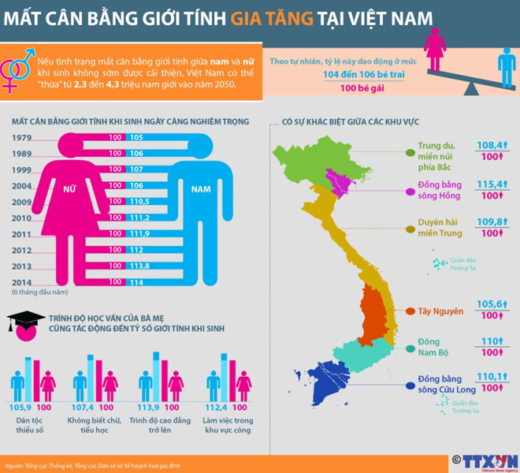

Slide 73
3. Nguyên nhân hạn chế, yếu kém:
- Một số cấp uỷ, chính quyền chưa nhận thức đúng về tầm quan trọng của công tác dân số và KHHGĐ; lãnh đạo, chỉ đạo chưa quyết liệt, chưa hiệu quả.
Một
- Trong nhận thức và hành động của đội ngũ cán bộ làm C.tác dân số vẫn còn nặng về KHHGĐ, chưa chú trọng các mặt cơ cấu, phân bố, chất lượng dân số và tác động qua lại với phát triển.
Nguyên nhân chủ quan là chủ yếu, đặc biệt là:
Ba
Hai
- Tư tưởng muốn có nhiều con, trọng nam hơn nữ vẫn còn khá phổ biến trong một bộ phận ND, kể cả cán bộ, đảng viên.

Slide 74

II- QUAN ĐIỂM CHỈ ĐẠO VÀ MỤC TIÊU
1. Quan điểm
(1) Dân số là yếu tố quan trọng hàng đầu của sự nghiệp XD và BV Tổ quốc. Công tác dân số là nhiệm vụ chiến lược, vừa cấp thiết vừa lâu dài; là sự nghiệp của toàn Đảng, toàn dân.
(5)
(4)
Tổ chức bộ máy tinh gọn, hiệu lực, hiệu quả, phù hợp với trọng tâm công tác dân số trong từng thời kỳ,...
(3)
Đầu tư cho công tác dân số là đầu tư cho phát triển...
(2)
Chính sách dân số phải bảo đảm cân bằng, hài hoà giữa quyền và nghĩa vụ của mọi người dân...
Tiếp tục chuyển trọng tâm chính sách dân số từ KHHGĐ sang dân số và phát triển…

Slide 75
2- Mục tiêu
Số TT | Mục tiêu | Đến năm 2030
1 | - Duy trì vững chắc mức sinh thay thế (mỗi phụ nữ trong độ tuổi sinh đẻ có 2,1 con) | - quy mô dân số 104 triệu người
2 | - Bảo vệ và phát triển dân số các dân tộc; đặc biệt là những dân tộc có rất ít người. | - dưới 10 nghìn người,
3 | - Tỉ số giới tính khi sinh | - dưới 109 bé trai/100 bé gái
4 | - Tỉ lệ nam, nữ TN được tư vấn, khám sức khoẻ trước khi kết hôn | - đạt 90%;
5 | Tuổi thọ bình quân Trong đó: thời gian sống khoẻ mạnh tối thiểu | đạt 75 tuổi đạt 68 năm
6 | - Chiều cao người Việt Nam 18 tuổi | - nam 168,5 cm, nữ 157,5 cm
7 | - Tỉ lệ dân số đô thị | - trên 45%.
8 | - Dân số được đăng ký, Q.lý trong hệ thống cơ sở dữ liệu dân cư | - 100%

Slide 76
III- NHIỆM VỤ VÀ GIẢI PHÁP CHỦ YẾU
1. Tăng cường lãnh đạo, chỉ đạo của cấp uỷ, chính quyền các cấp
(1) Tăng cường sự lãnh đạo của Đảng về công tác dân số. Thống nhất nhận thức của hệ thống C.trị và các tầng lớp ND, tạo sự đồng thuận cao trong XH về chuyển chính sách từ tập trung vào KHHGĐ sang giải quyết toàn diện các vấn đề quy mô, cơ cấu, phân bố và chất lượng dân số.
(3) Phát huy vai trò của MTTQ , các đoàn thể ND trong C.tác dân số. Thực hiện các phong trào thi đua, các cuộc vận động về C.tác dân số, thực hiện NSVM, xây dựng môi trường sống lành mạnh, nâng cao sức khoẻ và đời sống VC-TT của ND
(4) Đề cao tính tiên phong, gương mẫu của mỗi cán bộ, đảng viên trong việc thực hiện chủ trương, C.sách về dân số, nhất là sinh đủ 2 con, chú trọng nuôi dạy con tốt, gia đình hạnh phúc, tạo sức lan toả sâu rộng trong toàn XH.
(2) Đưa C.tác dân số thành một nội dung trọng tâm trong C.tác lãnh chỉ đạo của cấp uỷ, chính quyền các cấp. Thực hiện lồng ghép các mục tiêu dân số trong chương trình, kế hoạch phát triển KT-XH của cả nước, từng ngành, địa phương.
Notes:
Content Layouts

Slide 77
2- Đổi mới nội dung tuyên truyền, vận động về công tác dân số
(1) Đổi mới, nâng cao hiệu quả công tác tuyên truyền về đường lối của Đảng, pháp luật của Nhà nước với nội dung chuyển mạnh sang chính sách dân số và phát triển.
(2) Tiếp tục thực hiện cuộc vận động “mỗi cặp vợ chồng nên có 2 con”, bảo đảm quyền và trách nhiệm trong việc sinh con và nuôi dạy con tốt.
(3) Nâng cao nhận thức, thực hành về bình đẳng giới; đẩy mạnh truyền thông giáo dục chuyển đổi hành vi nhằm giảm thiểu mất cân bằng giới tính khi sinh.
(4) Đẩy mạnh tuyên truyền, khơi dậy phong trào mọi người dân luyện tập TD-TT, có lối sống lành mạnh, chế độ dinh dưỡng hợp lý để nâng cao sức khoẻ, tầm vóc, thể lực người Việt Nam. .
(5) Đổi mới toàn diện nội dung, chương trình, phương pháp giáo dục dân số, sức khoẻ sinh sản trong và ngoài nhà trường.

Slide 78
3- Hoàn thiện cơ chế, chính sách, pháp luật về dân số
(4) Hoàn thiện chính sách, pháp luật về bảo vệ, chăm sóc và phát huy vai trò người cao tuổi.
(1) Tiếp tục hoàn thiện chính sách, pháp luật về dân số gắn với xây dựng gia đình hạnh phúc.
(5) Rà soát, nâng cao chất lượng quy hoạch các đô thị, KCN-KCX, nhằm phân bố dân cư tương ứng, phù hợp với sự phát triển KT-XH.
(2) Bổ sung các quy định của pháp luật về nghiêm cấm lựa chọn giới tính thai nhi.
6 giải pháp
(6) Có C.sách cho người di cư được tiếp cận với các D.vụ XH cơ bản. Thực hiện hiệu quả C.sách bảo vệ và phát triển các dân tộc ít người
3) Ban hành Chiến lược dân số trong tình hình mới; phát huy tối đa lợi thế cơ cấu dân số vàng, tạo động lực cho sự phát triển đất nước,

Slide 79
4- Phát triển mạng lưới và nâng cao chất lượng dịch vụ về dân số
(1) Phát triển và nâng cao hiệu quả hoạt động của mạng lưới cung cấp D.vụ dân số toàn diện về quy mô, cơ cấu, chất lượng và phân bố dân số.
(2) Tiếp tục củng cố mạng lưới D.vụ KHHGĐ. Phát triển mạng lưới các D.vụ chẩn đoán sớm bệnh tật trước sinh, hỗ trợ sinh sản, tư vấn kiểm tra sức khoẻ sinh sản trước hôn nhân.
(3) Sắp xếp lại hệ thống các cơ sở bảo trợ XH công lập theo hướng đẩy mạnh xã hội hoá,
(5) Ưu tiên đầu tư nguồn lực nhà nước, đồng thời huy động nguồn lực XH phát triển các cơ sở cung cấp các D.vụ xã hội…
(4) Phát triển mạnh chuyên ngành lão khoa trong các cơ sở y tế. Khuyến khích phát triển các cơ sở chăm sóc, cung cấp các D.vụ đáp ứng nhu cầu sinh hoạt VH, giải trí của người cao tuổi.
(6) Đẩy mạnh nghiên cứu về dân số và phát triển, nhất là các vấn đề mới, trọng tâm về cơ cấu, chất lượng, phân bố dân số

Slide 80
5- Bảo đảm nguồn lực cho công tác dân số
(1) Bảo đảm đủ nguồn lực
- đáp ứng yêu cầu triển khai toàn diện công tác dân số.
- Ưu tiên bố trí ngân sách NN cho C.tác dân số, C.tác bảo vệ, chăm sóc và nâng cao sức khoẻ, GD - ĐT, VH, TDTT... nhằm nâng cao chất lượng dân số, đời sống mọi mặt của nhân dân,
(2) Đẩy mạnh xã hội hoá,
- Có chính sách khuyến khích các tổ chức, doanh nghiệp, cá nhân trong và ngoài nước đầu tư xây dựng các cơ sở sản xuất, phân phối, cung cấp các phương tiện, dịch vụ trong lĩnh vực dân số.
(3) Phát triển thị trường, đa dạng hoá các gói bảo hiểm,
- Gồm: BH nhà nước, BH thương mại với nhiều mệnh giá tương ứng các gói D.vụ khác nhau để các nhóm dân số đặc thù đều bình đẳng trong việc tham gia và thụ hưởng các D/vụ phúc lợi, ASXH.

Slide 81


6- Kiện toàn tổ chức bộ máy, nâng cao năng lực đội ngũ cán bộ dân số
(1) Kiện toàn tổ chức bộ máy làm C.tác dân số theo hướng tinh gọn, chuyên nghiệp, hiệu quả,
(2) Đẩy mạnh C.tác đào tạo, bồi dưỡng,
(3) Xây dựng cơ chế phối hợp liên ngành
nâng cao năng lực, thực hiện chuẩn hoá đội ngũ cán bộ dân số các cấp, các ngành đáp ứng yêu cầu chuyển hướng sang chính sách dân số và phát triển.
nhằm tăng cường chỉ đạo, điều phối hoạt động của các ngành, cơ quan có chức năng Q.lý các lĩnh vực liên quan tới dân số và phát triển.
(4) Đẩy mạnh cải cách hành chính, tăng cường ứng dụng CNTT trong Q.lý, cung cấp D.vụ, tạo thuận lợi cho người dân.
7- Tăng cường hợp tác quốc tế: Chủ động, tích cực hội nhập, tăng cường hợp tác Q.tế về lĩnh vực dân số. Tích cực tham gia các tổ chức, diễn đàn đa phương, song phương về dân số và phát triển./…

Slide 82
Cám ơn!

Slide 83
Bài học kinh nghiệm
`
1
2
3
4
``
  Xác định đường lối cách mạnh đúng đắn,sáng tạo, phù hợp
  Phát huy sức mạnh đại đoàn kết toàn dân, kết hợp smdt và smtđ
  Vận dụng sáng tạo, linh hoạt phương pháp đấu tranh cách mạng
  Luôn chú trọng xây dựng Đảng trong mọi hoàn cảnh

